Slide 1
3c Coche Lego – Instrucciones con Imágenes
Las siguientes hojas presentan las instrucciones con imágenes para el montaje del Coche Lego. Con la ayuda de sólo 10 imágenes queda claro cómo se debe montar el coche. No mostrar estas instrucciones a los otros alumnos !!

Slide 2

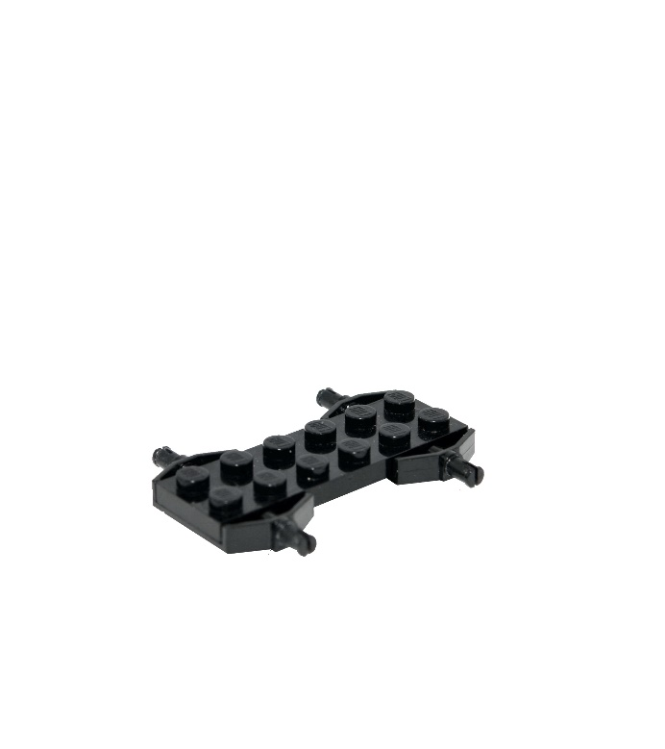
3c Coche Lego – Instrucciones con Imágenes
1
2

Slide 3


3c Coche Lego – Instrucciones con Imágenes
3
4

Slide 4


3c Coche Lego – Instrucciones con Imágenes
5
6

Slide 5



3c Coche Lego – Instrucciones con Imágenes
7
8

Slide 6
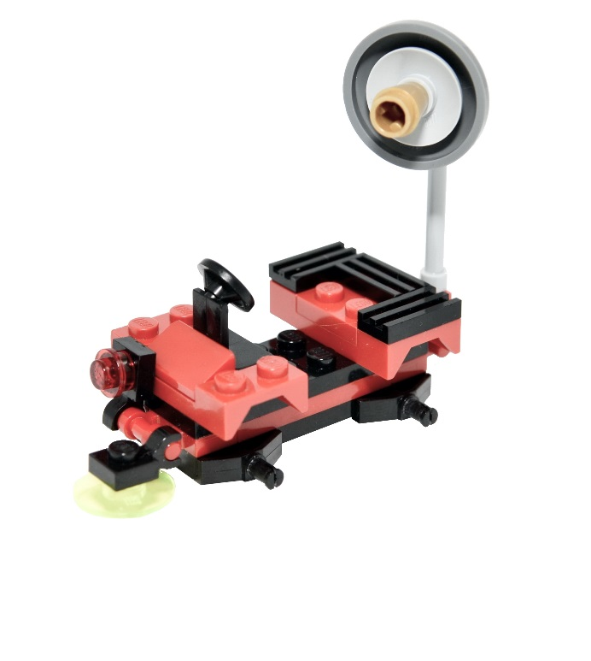
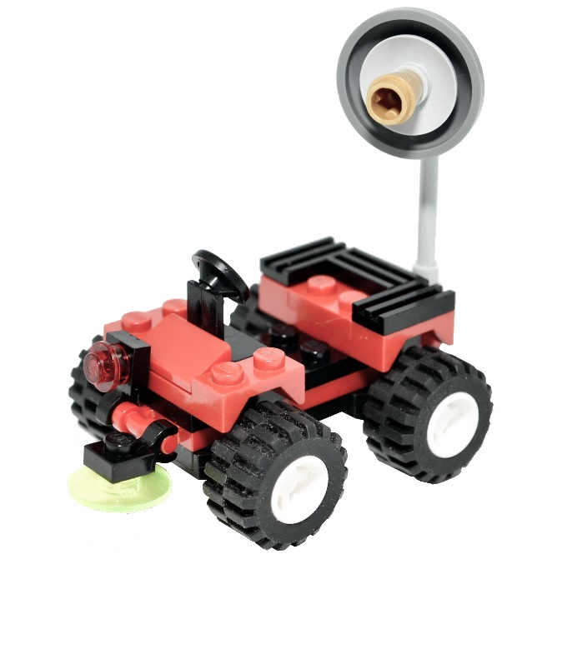

3c Coche Lego – Instrucciones con Imágenes
9
10

